Slide 1

Il trauma collettivo
nelle catastrofi naturali:
il ruolo clinico preventivo
dello psicologo in campo
Marcella Taricco
Psicoterapeuta
Responsabile del Dipartimento di Psicologia Clinica e Pedagogia Preventiva
Istituto di Medicina Olistica e Ecologia Comportamentale
San Lorenzo in Lodi

Slide 2
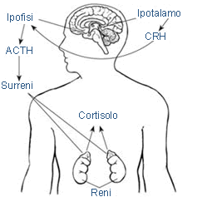
L’imprevedibilità
L’evento traumatico si caratterizza per una più o meno forte imprevedibilità → la persona non si aspetta quello che vive.
Sintomi a pochi minuti dall’evento, in genere spariscono entro 2-3 giorni, a volte compare amnesia.
In condizioni di stress, si attiva nel nostro organismo l’asse ipotalamo - ipofisi - ghiandole surrenali.
Per la medicina tradizionale cinese, è coinvolto il meridiano del rene.
L’asse ipotalamo-ipofisario è la sede delle emozioni, dei sentimenti, delle paure ed è anche in connessione continua con i profumi, la memo­ria, il gusto, i sapori.
Il cortisolo è considerato l’ormone dello stress perché viene prodotto in situazioni di maggiore stress psicofisico, intervenendo per mantenere equilibrate le funzioni vitali ed evitare quelle più superflue.
In chi sviluppa il PTSD c’è una disregolazione dell’asse ipotalamico, da cui dipende il rilascio di questo ormone.

Slide 3
Gli effetti
sulla collettività:
25-33 % di risposta patologica
Una minoranza sviluppa gravi difficoltà e rientra in una diagnosi della categoria che nel DSM V viene definita come Trauma and Stressor-Related Disorders
Davidson & Baum, 1994
Yehuda, 1993

Slide 4
75%
di risposta
fisiologica
Quello che per una persona è un evento critico, può non esserlo per altri.
Intervengono infatti diversi fattori:
Identificazione personale con l’evento
Imprevedibilità e intensità dell’evento (grado di esposizione e vicinanza fisica)
Riattivazione di precedenti traumi non superati
Il livello attuale di stress nella vita del soggetto
Possibilità di reagire e di usare risorse al momento dell’evento o subito dopo

Slide 5
La maggiore possibilità
di azione preventiva
La capacità di reazione
e di utilizzo di risorse
in situazioni di stress
cioè sull’asse ipotalamo-ipofisario

Slide 6
L’importanza della prevenzione
Azioni di prevenzione sui disturbi da stress acuto:
Contatto, relazione, sicurezza, stabilizzazione, raccolta di informazioni, supporto sociale, collegamento con i servizi.
La tecnica EMDR è fondamentale nei contesti di emergenza:
L’ FBI ha introdotto l’EMDR e lo ha inserito come trattamento standard per il suo personale
L’Unicef ha avviato dei programmi di assistenza basati sull’utilizzo dell’EMDR
Molti enti governativi e privati in molti paesi lo hanno inserito tra gli strumenti di intervento con le vittime di esperienze traumatiche
(Shapiro, 2000 EMDR Humanitarian Assistance Programs)
In Italia viene utilizzato dalla Polizia di Stato, da centri privati, da associazioni che lavorano con bambini e donne abusati, da enti parastatali (Trenitalia) e in generale da molte ASL sul territorio nazionale.

Slide 7
La prevenzione primaria
L’intervento dello psicologo in campo, a breve distanza dall’evento, va ad agire su quel 25% che svilupperebbe la patologia.
Quindi si tratta a tutti gli effetti di una prevenzione primaria → perché agisce PRIMA che la patologia si manifesti o diventi conclamata e stabile.
Il contributo dell’EMDR, riconosciuto dall’OMS nel 2013 come trattamento efficace per la cura del trauma e dei disturbi ad esso correlati, si rivela fondamentale in questi contesti.
La rielaborazione del ricordo di queste esperienze traumatiche con l’EMDR non solo toglie dei fattori di rischio ma diventa un fattore di protezione per ulteriori eventi di vita che possono presentarsi.

Slide 8
Stimolare la resilienza di gruppo
Sui traumi collettivi occorre anche operare un lavoro relazionale, sociale, sui gruppi sociali, le persone devono essere messe in relazione, gli operatori allo stesso livello della collettività traumatizzata.
Infatti, anche se non se ne parla molto
in una società individualizzata:
La resilienza è anche
una forza di reazione collettiva

Slide 9
La prevenzione anticipatoria:
far crescere l’ottimismo nei bambini
Ma la prima prevenzione anticipa, la facciamo quando il trauma non c’è e con i soggetti che vanno strutturando la loro mente e le loro risorse:
Si fa crescere la resilienza e l’ottimismo nei bambini
con l’esempio adulto di reazione nelle difficoltà.

Slide 10
La prevenzione anticipatoria:
azione diretta sull’asse ipotalamo-ipofisario
Se l’asse ipotalamo-ipofisario è collegato
alle emozioni, alle paure e alla memoria,
l’esempio adulto di reazione attiva e orientata al positivo
stimola il soggetto in crescita
ad una gestione ottimale dello stress anche da adulto

Slide 11

Esempio di
reazione attiva

Slide 12
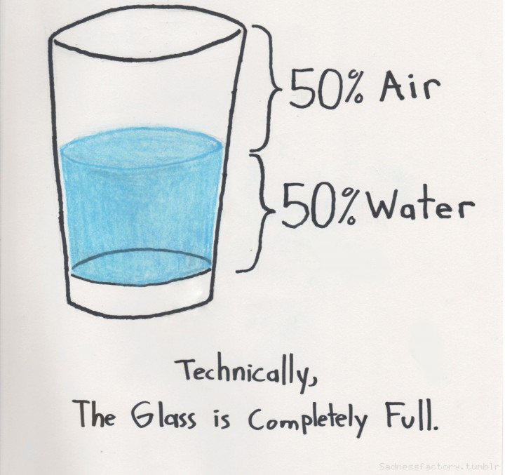

Esempio di
reazione orientata al positivo

Slide 13
